Slide 1
Бачене - не передбачене
Автор Бондар Максим Максимович, учень 9 класу опорного закладу освіти «Васильківська гімназія № 4», Васильківської міської територіальної громади Обухівського району Київської області, Київське обласне відділення МАН.
Керівник Бондар Ірина Григорівна, вчитель фізики

Slide 2
Мета дослідження
створити вікно Еймса і дослідити умови створення ілюзії коливання ліворуч-праворуч при обертанні вікна.
Завдання
• створити вікно Еймса;
• дослідити ефект ілюзії та обрати найкращі умови для його досягнення

Slide 3
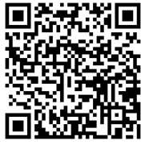
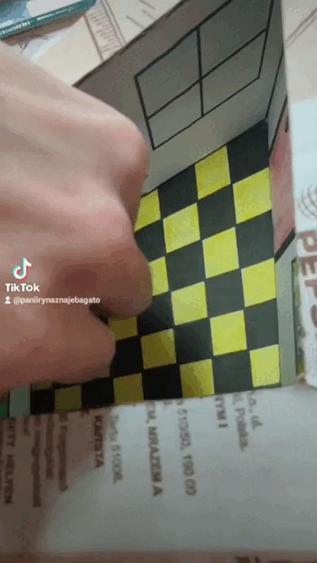
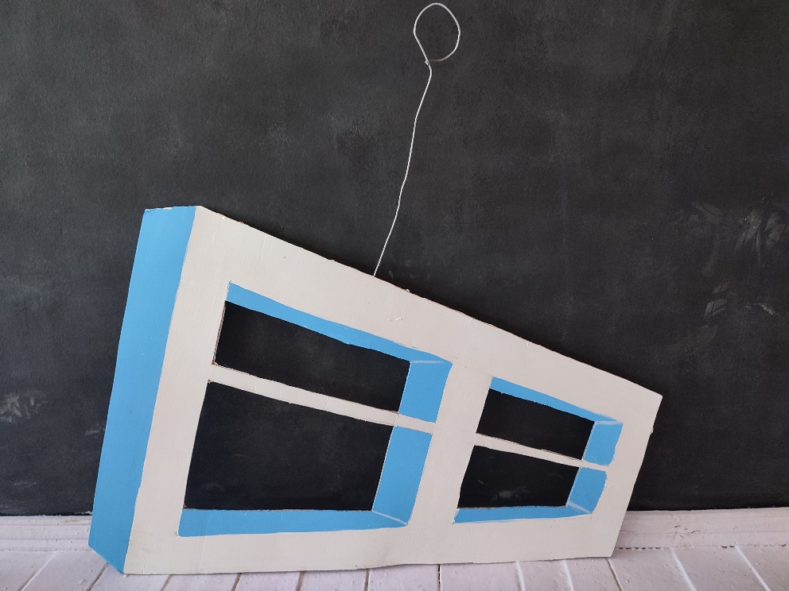
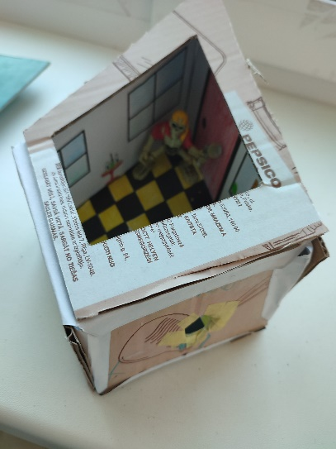
Вибір експерименту
надихнулись
Кімната Еймса
Вікно Еймса
Створили з готового ескіза (відео з акаунта в ТікТок керівника)
Виготовити самостійно

Slide 4
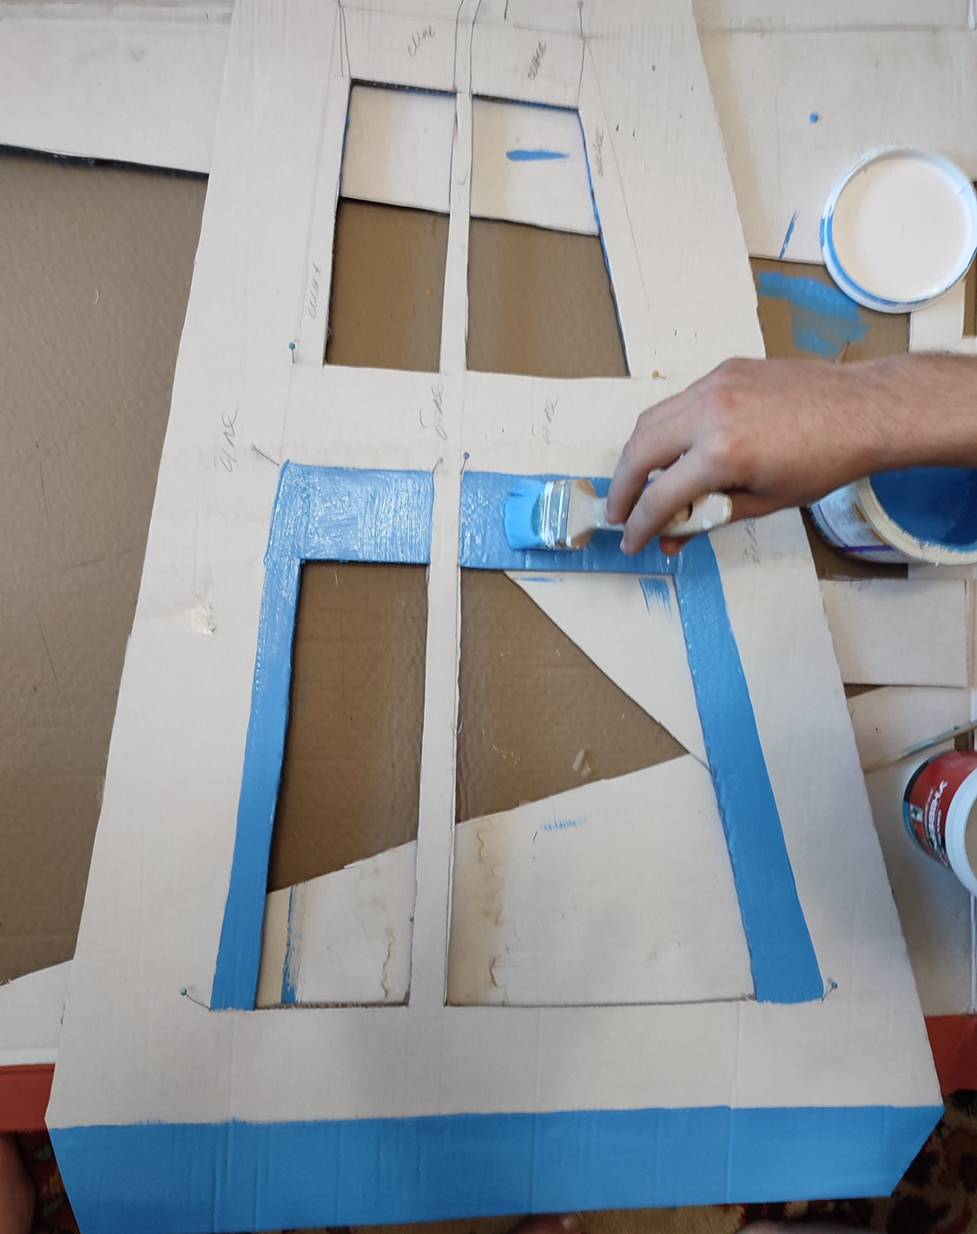
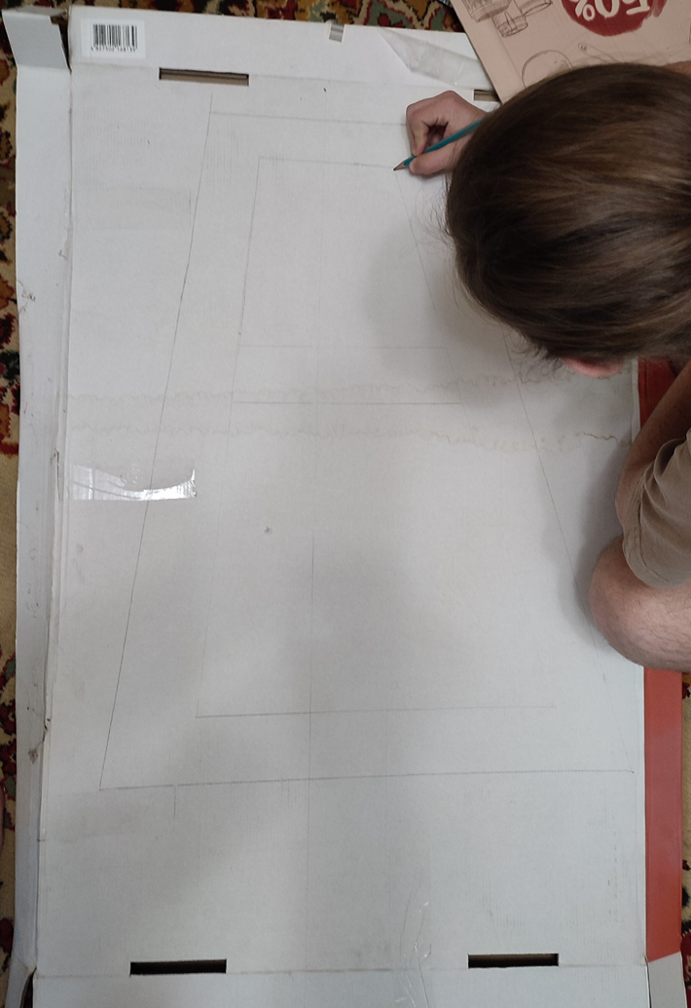
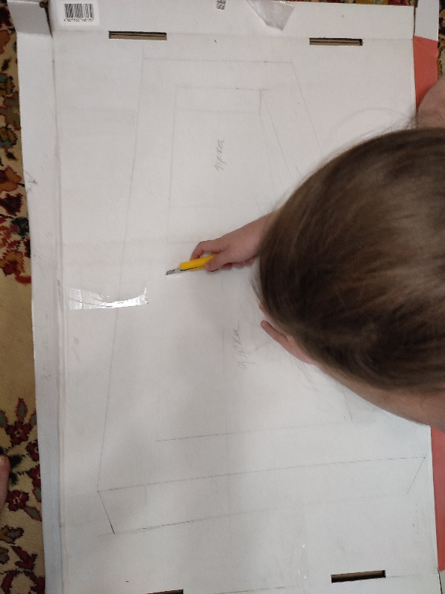
Створення вікна
Знайшли картонну коробку
Накреслили ескіз (скористались відео)
Розфарбували акриловими фарбами

Slide 5
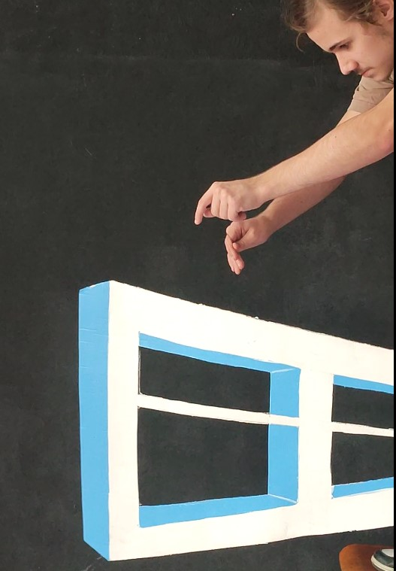
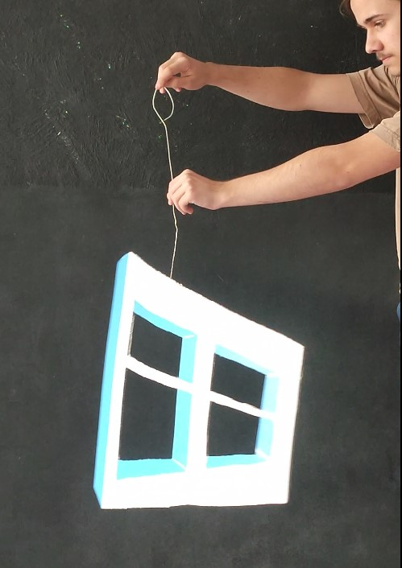
Вибір методу обертання.
Рукою. Втрачається ефект, бо видно рух пальців, не можна добитись рівномірного руху
Чорним шнурком. Важко тримати вікно вертикально, не можливо рухати з правильною швидкістю
Дротина. Легко рухати і втримувати правильне положення.

Slide 6
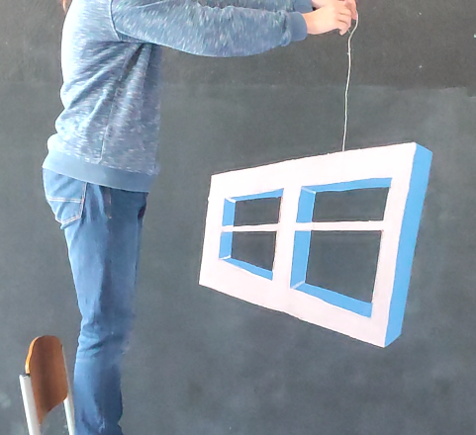
Вибір фону для експерименту
Темна стіна
Зменшення бокового освітлення (зміна часу експерименту та положення відносно вікна приміщення
Спостереження проводи з відстані не менше 3 м.
Заважають відблиски, бо картон трошки глянцевий з одного боку та освітлення сонцем зліва
Змінили час проведення експерименту та положення демонстратора відносно вікна

Slide 7
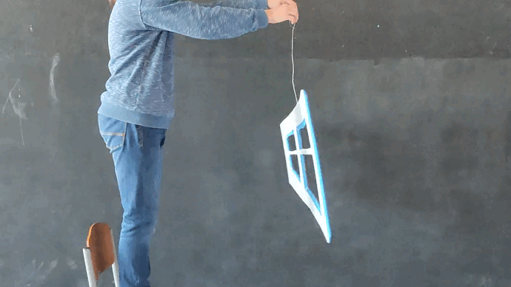
Ілюзія.
Виконується обертальний рух
Сприймається як коливання ліворуч-праворуч
Ідеальні умови – відсутність бокового освітлення
Gif анімація створена на основі відео

Slide 8
Висновок.
Створення ілюзії вимагає багатьох знань і навичок. Знання законів фізики (відбивання світла, рівновага, рівномірний обертальний рух), правил побудови об'ємних зображень зображень, бажання експериментувати.
Може «фізики» тут не багато, зате нам було цікаво.

